Slide 1
Zeitgeist
一个不断发展的专注预测市场和Futarchy的区块链平台

Slide 2
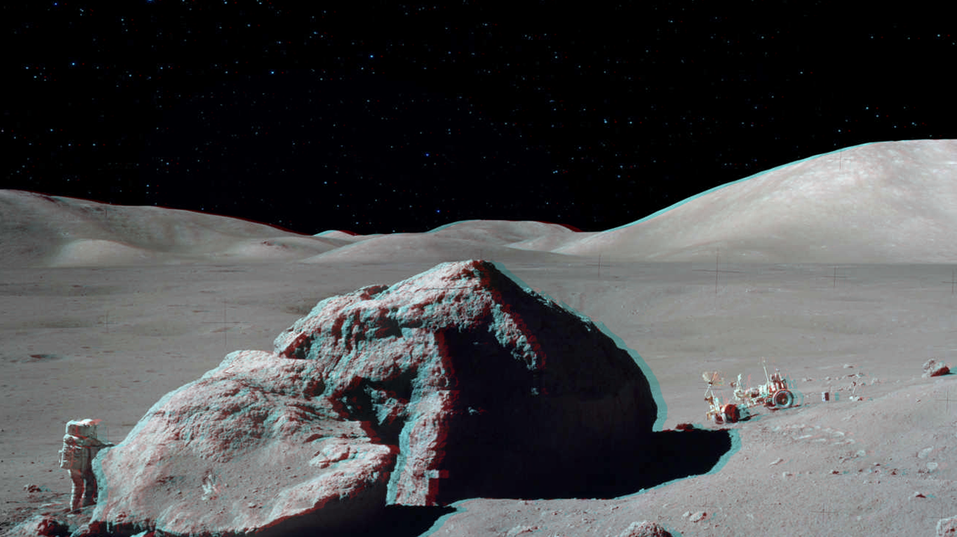

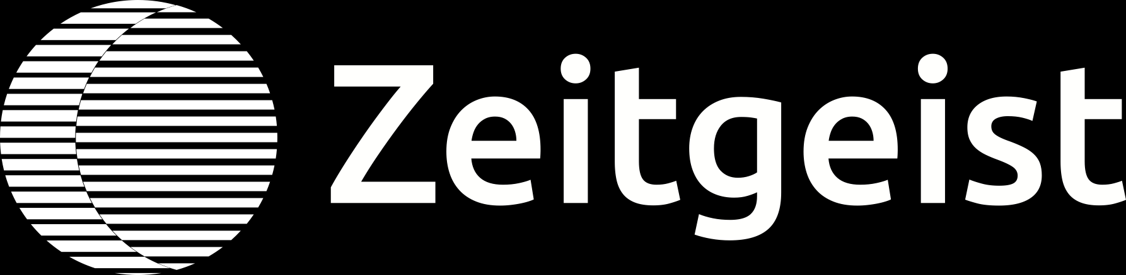
目录
AGENDA
01 | Prediction Market - 预测市场
02 | Futarchy
03 | Zeitgeist介绍
04 | Seer项目介绍
04 | BetaNet测试网活动介绍

Slide 3


Prediction Market
01
预测市场

Slide 4
预测市场
预测市场是一群对未来事件或结果进行推测的人的集合。这些事件包括(但不限于)选举、公司的销售、商品的价格波动、甚至天气的变化，以及几乎任何可以事后客观核实的事件或结果。
市场预测的主要目的是对未知未来结果的信念的集合。因为它们包含了各种各样的想法和观点，预测市场已经被证明是一种非常有效的预测工具。
从时间的角度来说，随着时间的推移，距离公布结果时间越近，其预测的结果就越接近现实，同样的，其价格也会越高。

Slide 5
预测市场的分类
亚马逊的下一个总部将设在哪里？
市场参与者可以选择不同的结果，如奥斯汀、凤凰城或芝加哥，如果他们预测的结果发生，将获得10美元的报酬，如果没有发生，则获得0美元的报酬。
因此，对于一个在特定结果发生时支付10美元的合同，如果奥斯汀目前的市场价格是9美元，那么市场认为奥斯汀成为亚马逊下一个总部城市的概率是90%。因此，观察市场价格随时间的变化，我们可以看到市场参与者对某一结果的概率估计也在变化。

Slide 6
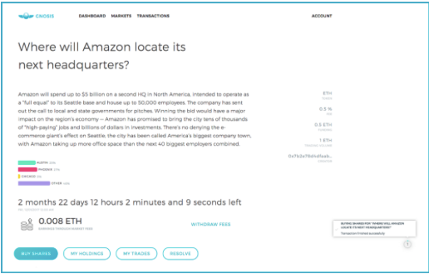
预测市场的例子
假设你参加了亚马逊总部的预测市场,投资10美元。投资10美元，你将分别获得奥斯汀、菲尼克斯和芝加哥的10股股票，然后你可以继续按当前市场股价与其他市场参与者一起出售。
如果你相信奥斯汀将是亚马逊选择的城市，你会卖掉你所有的凤凰城和芝加哥的股票。菲尼克斯和芝加哥股票的价格取决于市场对亚马逊选择的芝加哥或菲尼克斯的估价。假设市场相信芝加哥以50%的概率获胜，凤凰城以10%的概率获胜，你可以以5美元的价格卖出芝加哥股票，以1美元的价格卖出凤凰城股票。
这意味着你只投资了10美元（最初投入）—5美元（出售芝加哥股票所得）—1美元（出售凤凰城股票所得）=4美元来购买10股奥斯汀股票。如果亚马逊最终选择了奥斯汀，那么你的奥斯汀股票价值为10美元，而芝加哥和凤凰城的股票价值为0美元。因此，你的利润为10-4美元（投资购买奥斯汀股票）=6美元。

Slide 7
Futarchy
02

Slide 8
Zeitgeist介绍
03

Slide 9
Zeitgeist is an evolving blockchain for prediction markets and futarchy
Built on Substrate, Ready for Polkadot
The most common prediction market trades only two outcomes on an event: “Yes” or “No”. This means that traders are betting on whether an event happens or it does not. These markets are sometimes known as binary markets since they only trade two distinct outcomes.

Slide 10
Zeitgeist工作原理

Slide 11
Zeitgeist is an evolving blockchain for prediction markets and futarchy
Built on Substrate, Ready for Polkadot
The most common prediction market trades only two outcomes on an event: “Yes” or “No”. This means that traders are betting on whether an event happens or it does not. These markets are sometimes known as binary markets since they only trade two distinct outcomes.
1
Zeitgeist
Presentation

Slide 12
链上的法院系统
01
ZTG 的持有者可以质押他们的代币以加入陪审团。每当针对特定市场进行预言机争议时，这些陪审员都是随机选择的。
02
法院的陪审员将负责选择市场的真实结果。法院的决定可能会受到质疑，这会越来越多地增加被选中的陪审员的数量——每次都增加了赌注。
03
如果后来的上诉发现陪审员错误地解决了 oracle 的决定，他们将被削减。
在创建了一定数量的法定人数并询问市场的真实结果后，如果仍有争议，则案件将转至所有 ZTG 持有者的全球投票以报告结果。
04

Slide 13
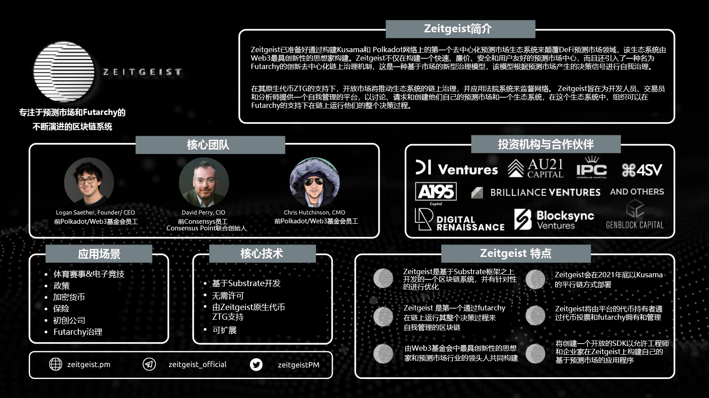
1
Zeitgeist
Presentation

Slide 14
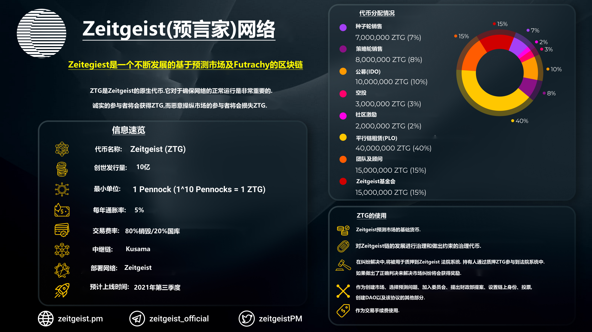

Slide 15
Seer项目介绍
04

Slide 17
BetaNet测试网活动介绍
05

